Slide 1
audit, strategický cyklus - analýza
Mgr. Markéta Bočková

Slide 2
Úkol – 4. 11. 2015
Úkol je složen ze 2 částí:
navrhněte a zpracujte organizační strukturu Křižovatky, zapojte ji následně jako jedno oddělení/úsek do struktury KJM (výstupem jsou tedy 2 organizační struktury)
definujte minimálně 3 oblasti auditu a navrhněte postup,
Vypracovaný úkol vložte do 4. 11. 2015 do Odevzdávarny (s náležitostmi seminární práce, v minimálním rozsahu 4 strany)

Slide 3

30. 10. 2015 křižovatka – 16:15
60 minut diskuse

Slide 4
audit
audit – jednorázový, prováděn nezávislou osobou
V latině: slyšení, poslouchání, dozvídání se (auditoři informovali ve starém Římě senát o výši státního majetku, ale také vojenští soudci, členové vyššího soudního dvora, tj. vyšetřování různých událostí).
V moderní angličtině: revize, kontrola účtů. Pojem audit se stal synonymem pro objektivitu, účinnost a nástroj zkvalitňování řízení.
Raffegeau, J., Difils, P., Ménovlille, D.: Finanční audit. HZ Praha, 1996

Slide 5
audit
cenový
jakosti
energetický
ekologický
informační
strategický
manažerský
daňový
programový
operací
výkonnostní
dodržování
finanční
organizační
právní (legislativní)
forenzní
marketingový
interní x externí
průběžný x roční
předběžný x následný
selektivní x komplexní
povinný x mimořádný x nepovinný
Pramen: Maršálek, L.: Specifika použití auditorských postupů v neziskových organizacích. Diplomová práce, MU ESF, Brno, 2001, str. 5.

Slide 6
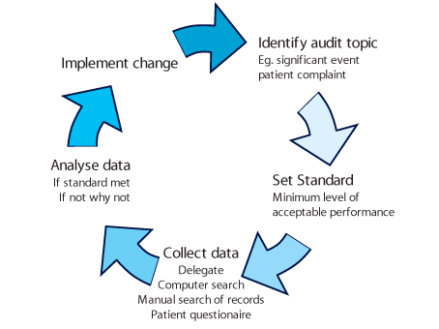
proces auditu
Clinical Audit, Effectiveness and Research [online]. [cit. 2015-10-21]. Dostupné z: http://www.clinical-audit.org.uk/

Slide 7
výstup auditu
zpráva auditora
analýza
hodnocení
doporučení
informace
návrhy

Slide 8
základní oblasti organizace
poslání a strategie
organizační struktura
řízení lidských zdrojů

Slide 9
VIZE
Kam směřujeme? Kde chceme v určitý okamžik být (př. 2020)?
MISE
Poslání, co děláme – pro koho, jaké hodnoty vyznáváme, co přinášíme? Proč tu organizace je?
HODNOTY
Jaké jsou základní hodnoty, které sdílíme
STRATEGICKÉ CÍLE
Hodnoty, kterých má být dosáhnuto. (př. ziskovost, podíl na trhu, společenská zodpovědnost, zaměstnanci atd.)
STRATEGICKÝ PLÁN
Jakým způsobem toho dosáhneme? Co pro to uděláme?
[online]. [cit. 2014-11-05]. Dostupné z: http://www.mbpconsulting.cz/cs/knowhow/strategy/

Slide 10
strukturování strategie
KORPORÁTNÍ – definuje klíčové cíle pro celou organizaci
- rozpadá se do jednotlivých klíčových strategií – SBU – Strategic Business Units
- některé typy strategií mohou být i podpůrné/horizontální
DLE PERSPEKTIVY / př. Balanced Scorecard
- finanční
- zákaznické
- interní procesy
- učení se a růstu
volně dle KAPLAN, R. S., NORTON, D. P.: Balanced Scorecadr, Strategický systém měření výkonnosti podniku, Managament Press, Praha 2000 ISDN 80-7261-032-5

Slide 11
korporátní / globální strategie
Korporátní strategie je hierarchicky nejvyšší strategický plán organizace, který definuje korporátní cíle a způsoby jejich dosažení.
Komplexní dokument /souhrn specializovaných dokumentů (lidské zdroje, finanční strategie, majetku, informační atd.)
Korporátní strategie. [online]. [cit. 2014-10-30]. Dostupné z: https://managementmania.com/cs/korporatni-strategie

Slide 12
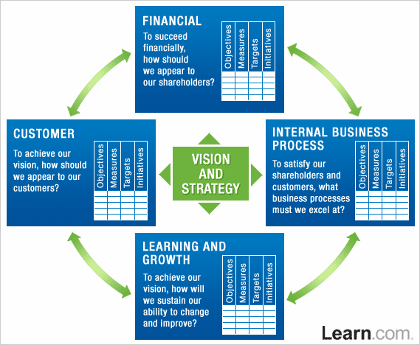
balanced scorecard

Slide 13
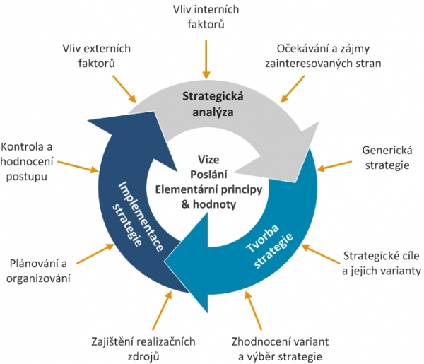
strategický cyklus
[online]. [cit. 2014-11-05]. Dostupné z: http://www.mbpconsulting.cz/cs/knowhow/strategy/

Slide 14
strategická analýza
strategická analýza
tvorba strategie
implementace
kde jsme?
jaké jsou předpoklady úspěchu?
jaké jsou trendy v oblasti?
kam bychom mohli směřovat?

Slide 15
analýza prostředí
strategická analýza
tvorba strategie
implementace
vnější
v obecném prostředí
organizace je nemůže přímo ovlivnit
trendy, obecné a oborové prostředí
vnitřní
rozvoj organizace, efektivnost
výroba a její řízení
finance, zdroje, rozpočty, ziskovost

Slide 16
klasifikace faktorů prostředí managementu
strategická analýza
tvorba strategie
implementace
prostředí managementu
vnitřní prostředí
vnější prostředí
makroprostředí (obecné)
mikroprostředí (odborné)
mezinárodní
národní
regionální
POŠVÁŘ Z., ERBES J. Management I. Brno: MZLU 2006, 155 str., ISBN 80-7157-633-6.

Slide 17
analýza obecného a oborového prostředí
strategická analýza
tvorba strategie
implementace
OBECNÉ PROSTŘEDÍ
SLEPT ANALÝZA
(PETS, PESTEL)
- sociální, demografické
- právní
ekonomické
politické
technologie
OBOROVÉ PROSTŘEDÍ
STAKEHOLDERS ANALÝZA
PORTERŮV MODEL 5 SIL
ANALÝZA KONKURENCE
BENCHMARKING
VNITŘNÍ PROSTŘEDÍ
GE MATICE
STAKEHOLDERS ANALÝZA
ANALÝZA 7S
SWOT ANALÝZA

Slide 18
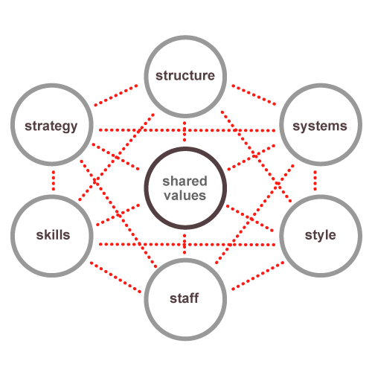
analýza 7S – McKinsey model
dekompozice organizace na:
struktura
systém
styl manažerské práce, chování
spolupracovníci
schopnosti
strategie – cíle skupiny a způsoby jejich dosažení
sdílené hodnoty – vize, poslání, firemní kulutra
[online]. [cit. 2014-11-06]. Dostupné z: http://www.sqaki.com/16/MCKINSEY-7S-MODEL/

Slide 19
analýza konkurenčního prostředí
Uvádí konkurence na trh nové výrobky nebo služby?
Jaký obraz se snaží konkurence vytvářet o svém podniku?
Jaké má konkurence cílové trhy, jaký podíl na trhu zaujímá?
V čem si konkurujete? (cena, kvalita, služba, pohodlí zákazníků)
Do jaké míry je konkurence zadlužená?
Jaká je reklamní strategie u konkurence?
Co dělá můj podnik lépe než moji konkurenti?
COOPER, J., LANE, P. Marketingové plánování. Praha: Grada Publishing, 1999. 232 s. ISBN 80-7169-641-2.

Slide 20
analýza konkurenčního prostředí
identifikace nejvýznamnějších konkurentů a jejich srovnání na základě vybraných kritérií (ziskovost, pozice na trhu, podíl, růst, zákazníci, kvalifikace HR atd.)
srovnání konkurentů s námi
horší
lepší
stejně dobrá

Slide 21
tvorba STRATEGIE
strategická analýza
tvorba strategie
implementace
Strategický cíl musí být SMART
S | Specific | Cíle musí být specifické a konkrétní.
M | Measurable | Cíle musí být opatřeny měřitelnými parametry, podle nichž lze rozpoznat, zda bylo cíle dosaženo.
A | Agreed | Jistota, že zainteresované osoby vědí o co jde a shodli se relevantnosti cíle.
R | Realistic | Cíle musí být dosažitelné s použitím disponibilních zdrojů a realistické.
T | Time-bound | Cíle musí být časově ohraničené, aby byly kontrolovatelné.

Slide 22
strategická analýza
tvorba strategie
implementace
tvorba STRATEGIE
identifikace (modifikace, potvrzení) vize a poslání
definice strategických oblastí (SBU) a jejich strategií
vytyčení strategických cílů vedoucích k naplnění vize a poslání
určení taktik (procesy, postupy, zdroje, měřítka atd.)
vytvoření alternativních scénářů (optimistická / pesimistická) cesta
Jak a čím dosáhnout naplnění jednotlivých očekávání a zájmů rozhodujících zainteresovaných stran?
Jak a čím eliminovat slabé stránky a hrozby, resp.
jak využít silných stránek a příležitostí (získat „strategickou výhodu")?
upraveno dle [online]. [cit. 2014-11-06]. Dostupné z: http://www.mbpconsulting.cz/cs/knowhow/strategy/

Slide 23
implementace / realizace
strategická analýza
tvorba strategie
implementace
zajištění nezbytných zdrojů pro realizaci strategie (finančních, materiálních, lidských a znalostních)
zajištění nezbytných organizačních a řídících struktur (nastavení procesů, organizačních struktur, komunikačních modelů apod.)
dekompozici jednotlivých strategických cílů a taktik k jejich dosažení na jednotlivé operativní úkoly a jejich řízená realizace
monitorování a měření dosaženého pokroku
monitorování a vyhodnocování „strategických mezer" současné strategie & tvorbu korekčních opatření a podnětů pro aktualizace strategie (nové strategie)
upraveno dle [online]. [cit. 2014-11-06]. Dostupné z: http://www.mbpconsulting.cz/cs/knowhow/strategy/

Slide 24
Princip variantnosti vychází z toho, že každá strategie by měla být vypracována ve více variantách, protože prostředí a faktory, ze kterých vychází, v sobě zahrnují prvek rizika. Je důležité, aby v případě potřeby mohla firma s co nejmenšími problémy přejít na jinou variantu strategie a předešla tak tzv. "strategickému překvapení".
Princip permanentnosti připomíná, že na strategii je třeba pracovat neustále. To znamená srovnávat východiska a strategii se skutečností a případně vše přehodnotit a upravit tak, aby strategie skutečnosti odpovídala.
Princip celosvětového systémového přístupu upozorňuje na vzájemnou celosvětovou provázanost, s níž musí strategie počítat.
Princip tvůrčího přístupu je velmi důležitý, neboť inovace či ještě lépe invence umožňuje získat podniku nezanedbatelnou komparativní výhodu, což je jeden ze základních rysů strategie.
Princip interdisciplinarity upomíná na nutnost využívat při zpracování strategie poznatků ze všech vědních oborů.
Princip vědomí práce s rizikem je jedním ze základních principů, protože převážná část rozhodnutí je učiněna za určitého rizika, se kterým je nutné počítat a snažit se ho vědomě snižovat.
Princip koncentrace zdrojů upozorňuje na důležitost zapojení všech zdrojů potřebných k dosažení každé strategie.
Princip vědomí práce s časem je rovněž základním principem, protože všechny ekonomické operace probíhají v prostoru a v čase. Čas je čím dál více důležitou ekonomickou veličinou, neboť správné načasování může rozhodnout o úspěchu či neúspěchu dané strategie.
Princip agregovaného myšlení stratégovi říká, že by se měl soustředit na podstatná fakta a nezabývat se zbytečnými podrobnostmi.
Princip zpětnovazebního myšlení souvisí s principem permanentnosti, protože zpětná vazba umožňuje stratégovi korigovat strategii tak, aby co nejvíce odpovídala skutečnosti.
Prof. Dr. Zdeněk Souček, DrSc.

Slide 25
swot analýza

Slide 26
swot analýza
JEŽKOVÁ, Zuzana. Projektové řízení: jak zvládnout projekty. Kuřim: Akademické centrum studentských aktivit, 40 - 48. ISBN 978-80-905297-1-7.

Slide 27
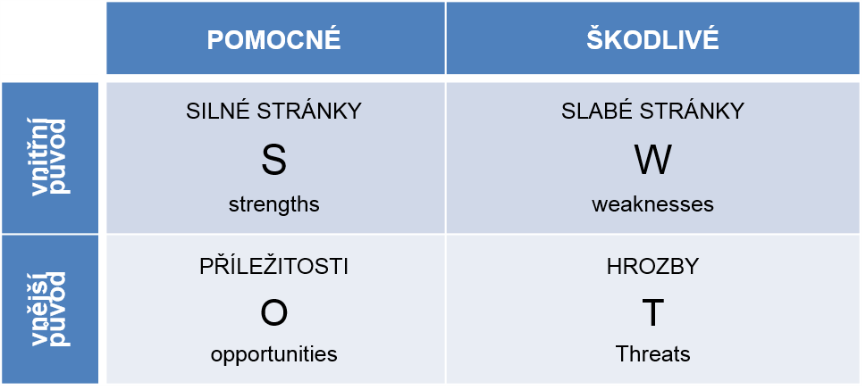
Swot analýza

Slide 28
Swot analýza
- mají položky stejný význam?
- jsou mezi nimi závislosti?
jednoduchá forma bez hodnocení a závislostí

Slide 29
postup
1. definice záměru, účelu a tématu analýzy
2. výčet faktorů vnějšího a vnitřního prostředí
3. ohodnocení položek
4. stanovení závislostí mezi významnými vnějšími a vnitřními faktory
5. volba strategie

Slide 30
1. definice záměru, účelu a tématu analýzy

Slide 31
2. Vnější / vnitřní prostředí
zákazníci a klienti projektu
konkurenti
dodavatelé
další zájmové skupiny
legislativa
politická situace
ekonomické faktory
lidské zdroje
organizační struktura
organizační kultura
ekonomický systém
materiální a technické zázemí
výstupem je seznam zvažovaných faktorů
za každé prostředí zvažujeme SILNÉ A SLABÉ STRÁNKY

Slide 32
3. OHODNOCENÍ – PŘÍLEŽITOSTI A HROZBY
Pravděpodobnost úspěchu příležitostí
Atraktivita příležitostí | Příležitosti, na něž je dobré se soustředit – nabízí nejvyšší užitek a jsou vysoce pravděpodobné. | Příležitosti, které jsou zajímavé pouze v případě, že se podaří zvýšit pravděpodobnost jejich výskytu.
 | Příležitosti, které jsou zajímavé pouze v případě, že se podaří zvýšit jejich atraktivitu. | Malé či nevyužitelné příležitost.
Pravděpodobnost výskytu hrozby
Rozsah dopadu | Nejvážnější rizika s vysoce negativním dopadem a velkou pravděpodobností výskytu | Rizika s velkým dopadem, která je nutné blíže prozkoumat a zjistit, zda nepředstavují vážnější hrozbu.
 | Rizika s velkou pravděpodobností výskytu, která je nutné blíže prozkoumat a zjistit, zda nepředstavují vážnější hrozbu. | Malá rizika, která je možno ignorovat.

Slide 33
3. ohodnocení - Silné a slabé stránky
faktory dle důležitosti
- důležitá silná / slabá stránka
- okrajová silná / slabá stránka
intenzita vlivu na téma
- vysoký vliv na téma
- nízký vliv na téma
 |  | INTENZITA VLIVU
 |  | nízký vliv | vysoký vliv
DŮLEŽITOST | důležité stránky | udržet pozornost | soustředit snahu
 | okrajové stránky | nízká priorita | udržet pozornost
každý faktor odstupňujeme podle důležitosti a vlivu na projekt. Jeho zasazení do matice určí zdali:
má nízkou prioritu, nebo
je třeba jej držet v pozornosti, nebo
je potřeba na něj soustředit snahu.

Slide 34
4. stanovení závislostí
máme definovány:
příležitosti
hrozby
společně silné a slabé stránky

Slide 35
matice závislostí
+ silná stránka podporuje rozvoj příležitosti
+ silná stránka eliminuje hrozbu
 |  | Významné silné stránky |  |  | Významné slabé stránky
 |  | S1 | S2 | S3 | W1 | W2 | W3
Významné příležitosti | O1
 | O2
 | O3
Významné hrozby | T1
 | T2
 | T3
slabá stránka ohrožuje příležitost
slabá stránka podporuje vznik hrozby

Slide 36
Swot
- jasně definovaný předmět analýzy
- účel
- časový horizont
- ne jeden den
- týmová technika
- uveden den vypracování

Slide 37
5. volba strategie
S – O S – T
maximalizace silných stránek – maximalizace příležitostí maximalizace silných stránek – minimalizace hrozeb
W – T W – O
minimalizace slabých stránek – minimalizace hrozeb minimalizace slabých stránek – maximalizace příležitostí
SWOT analýza | Silné stránky | Slabé stránky
Příležitosti | Strategie S-O (též max-max) | Strategie W-O (též min-max)
Hrozby | Strategie S-T (též max-min) | Strategie W-T (též min-min)

Slide 39
DĚKUJI ZA POZORNOST
P. Kotler: „Jsou jen dva druhy podniků. Ty, které se změní a ty, které zmizí“
mbockova@phil.muni.cz

